Slide 1
ДОШКІЛЬНИЙ НАВЧАЛЬНИЙ ЗАКЛАД (ЯСЛА-САДОК)КОМБІНОВАНОГО ТИПУ”СВІТЛЯЧОК”
Вихователь :
Дерев’янко
Лариса Михайлівна

Slide 2
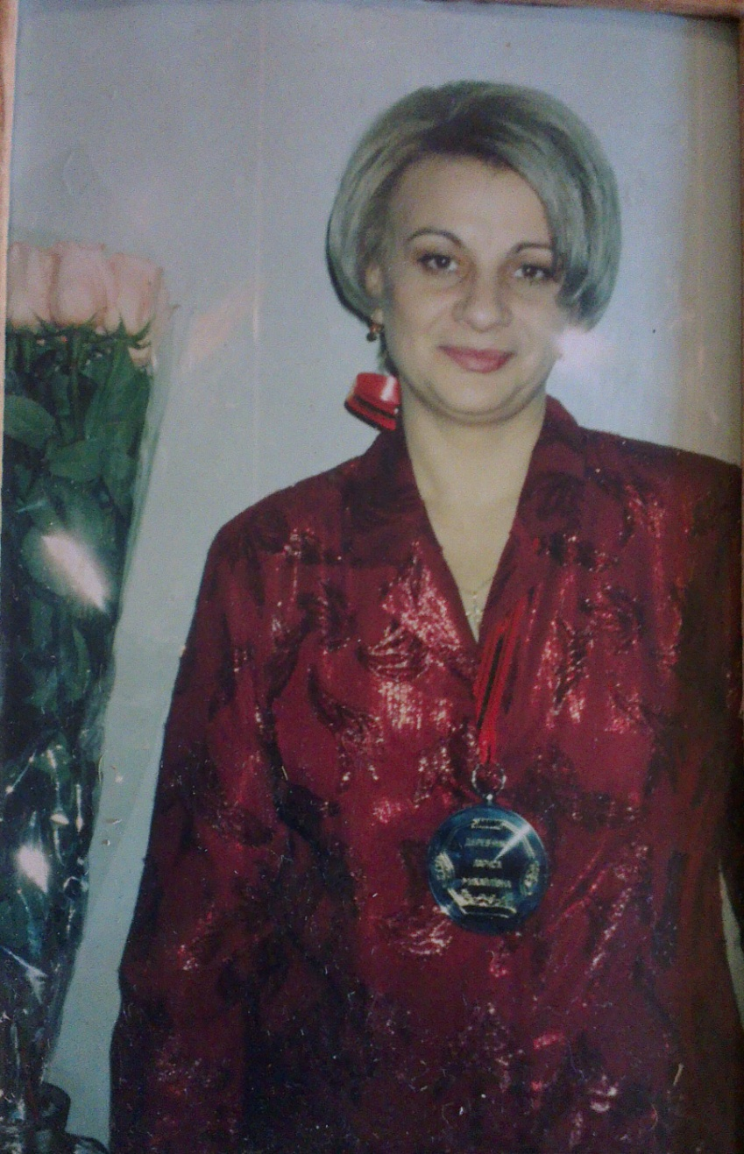
13 січня 1970 р. народження
Вихователь освіта : середня-спеціальна, спеціаліст.
Білоцерківське педагогічне училище
Факультет: дошкільне виховання;
1985 - 1989рр спеціальність за дипломом: вихователь в дошкільних закладах
Педагогічний стаж на день початку ведення : 25 років, 2 місяці.

Slide 3
Підсумки атестації:
Рік проходження | Присвоєно категорію / звання
2008 2013рр. | спеціаліст

Slide 4
Відомості про курсову підготовку
Терміни | На базі якого навчального закладу проводилась підготовка | Назва курсів | Номер і дата видачі посвідчення | Тема до курсового завдання
2013 р. | Вихователь ДНЗ | Курси підвищення кваліфікації вихователів дошкільних навчальних закладів | Свідоцтво №3111 від 17 травня 2013р., видане КОІПОПК м.Біла Церква | Використання елементів теорії розв’язання винахідницьких завдань у роботі з дітьми дошкільного віку

Slide 5
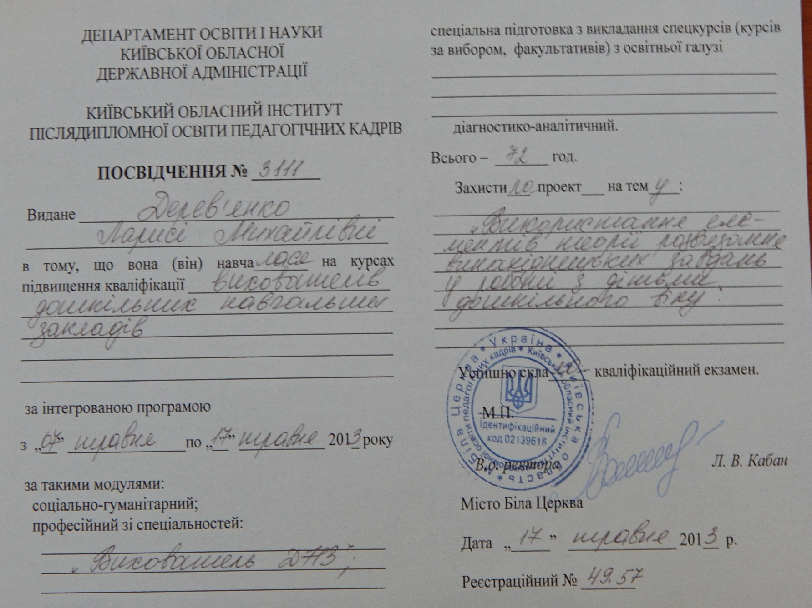

Slide 6
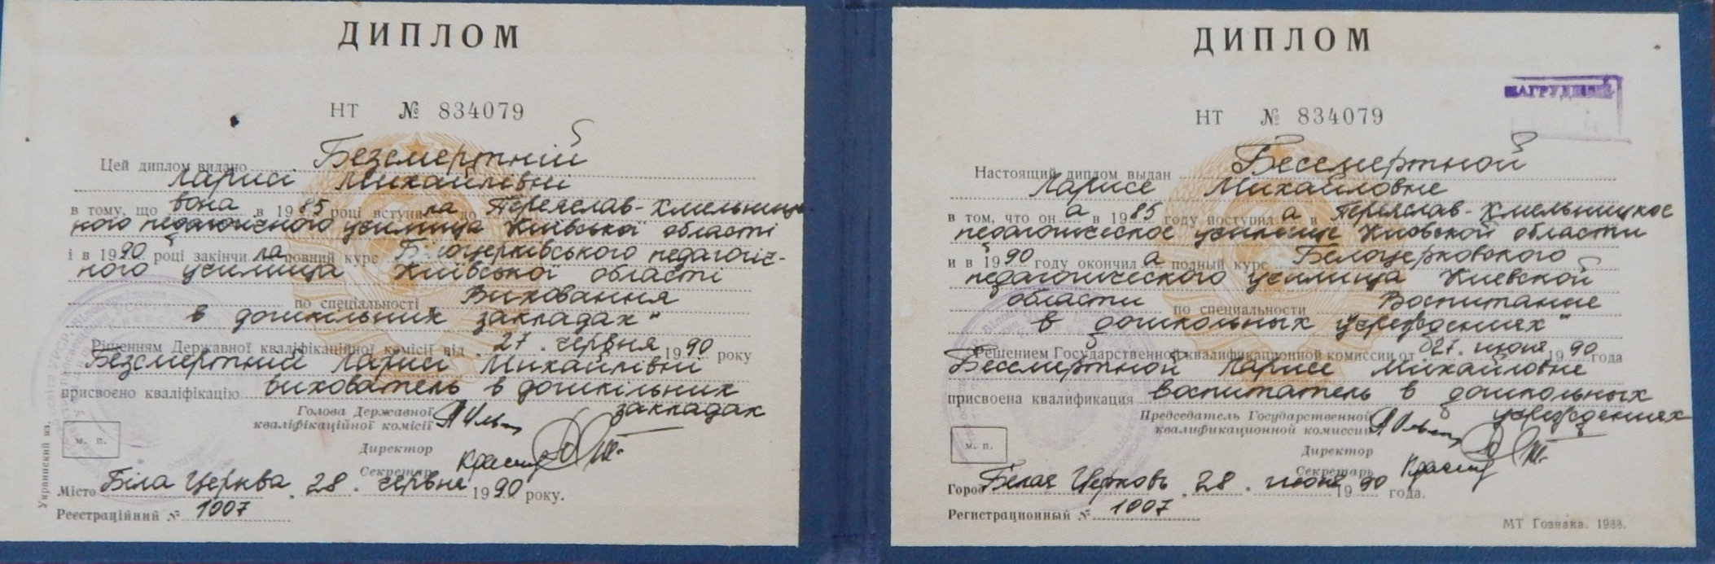

Slide 7
Життєве кредо:
Візьми промінь світла і спрямуй його туди, де панує темрява.
Візьми посмішку і подаруй її тому, хто її потребує.
Візьми доброту і дай тому, хто сам не вміє віддавати.
Візьми віру і віддай її кожному хто не має її.
Візьми любов і неси її світові.
Педагогічне кредо:
Життя дитини повноцінне лише тоді, коли вона живе у світі гри, музики, казки, фантазії та творчості. Над цим і працюю

Slide 8
-ззЗаконом України ”Про дошкільну освіту”
пПрограмою розвитку дітей старшого дошкільного віку “Впевнений старт”
В своїй діяльності керуюся:
Державним стандартом дошкільної освіти
Базовим компонентом (нової редакції)

Slide 9
Відомості про проведення відкритих занять:
2011-2012 навч. рік:
Художня праця – використання морської мушлі “Цікава фоторамка”
Аплікація “Соняшник”- використання природного матеріалу.
Інтегроване заняття “Кицькин дім ” – використання настільного театру рухливих та дидактичних ігор з ОБЖД.
Казка “Рукавичка” – з використанням театру тупотушок.
2012-2013 навч.рік:
Заняття з малювання “Морські мешканці” – крапкографія.
2013-2014 навч. рік:
1. Інтегроване заняття за методикою Н. Гавриш з використанням інноваційних технологій “Зустріч з весною”
2014-2015 навч. рік:
Господарсько-побутова праця “Миємо ляльковий посуд”.
Публікації, авторські напрацювання:
- Журнал “Дошкільне виховання” 2000рік.

Slide 10
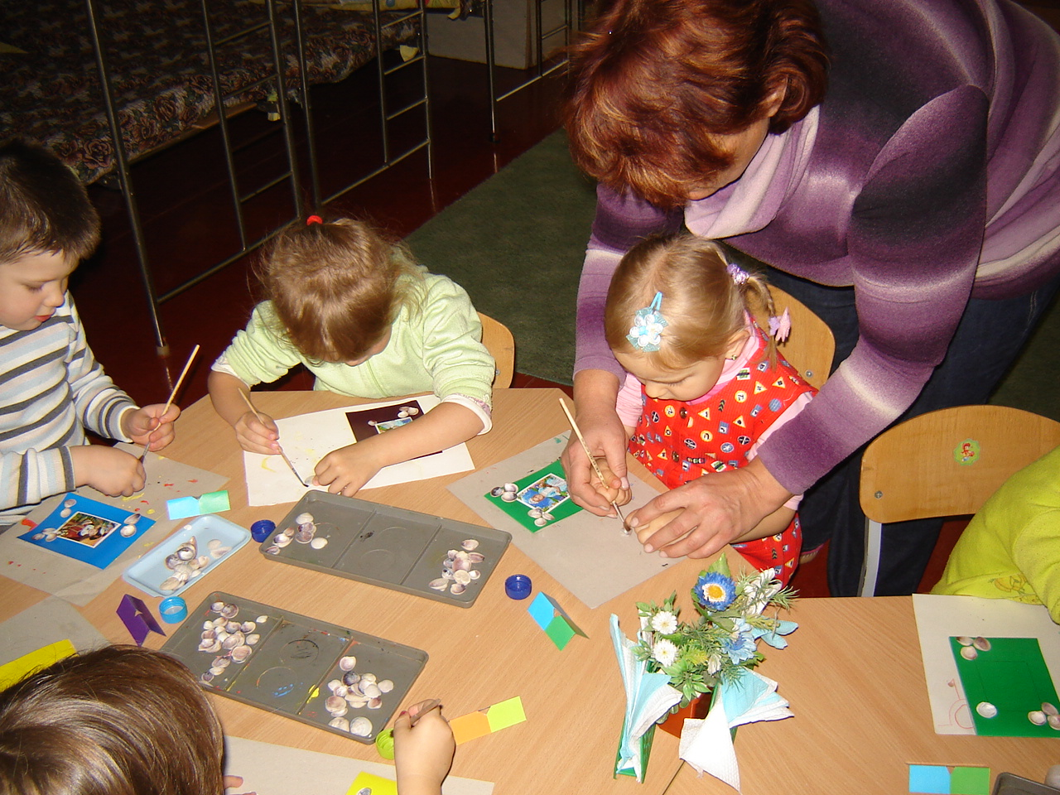

Slide 11
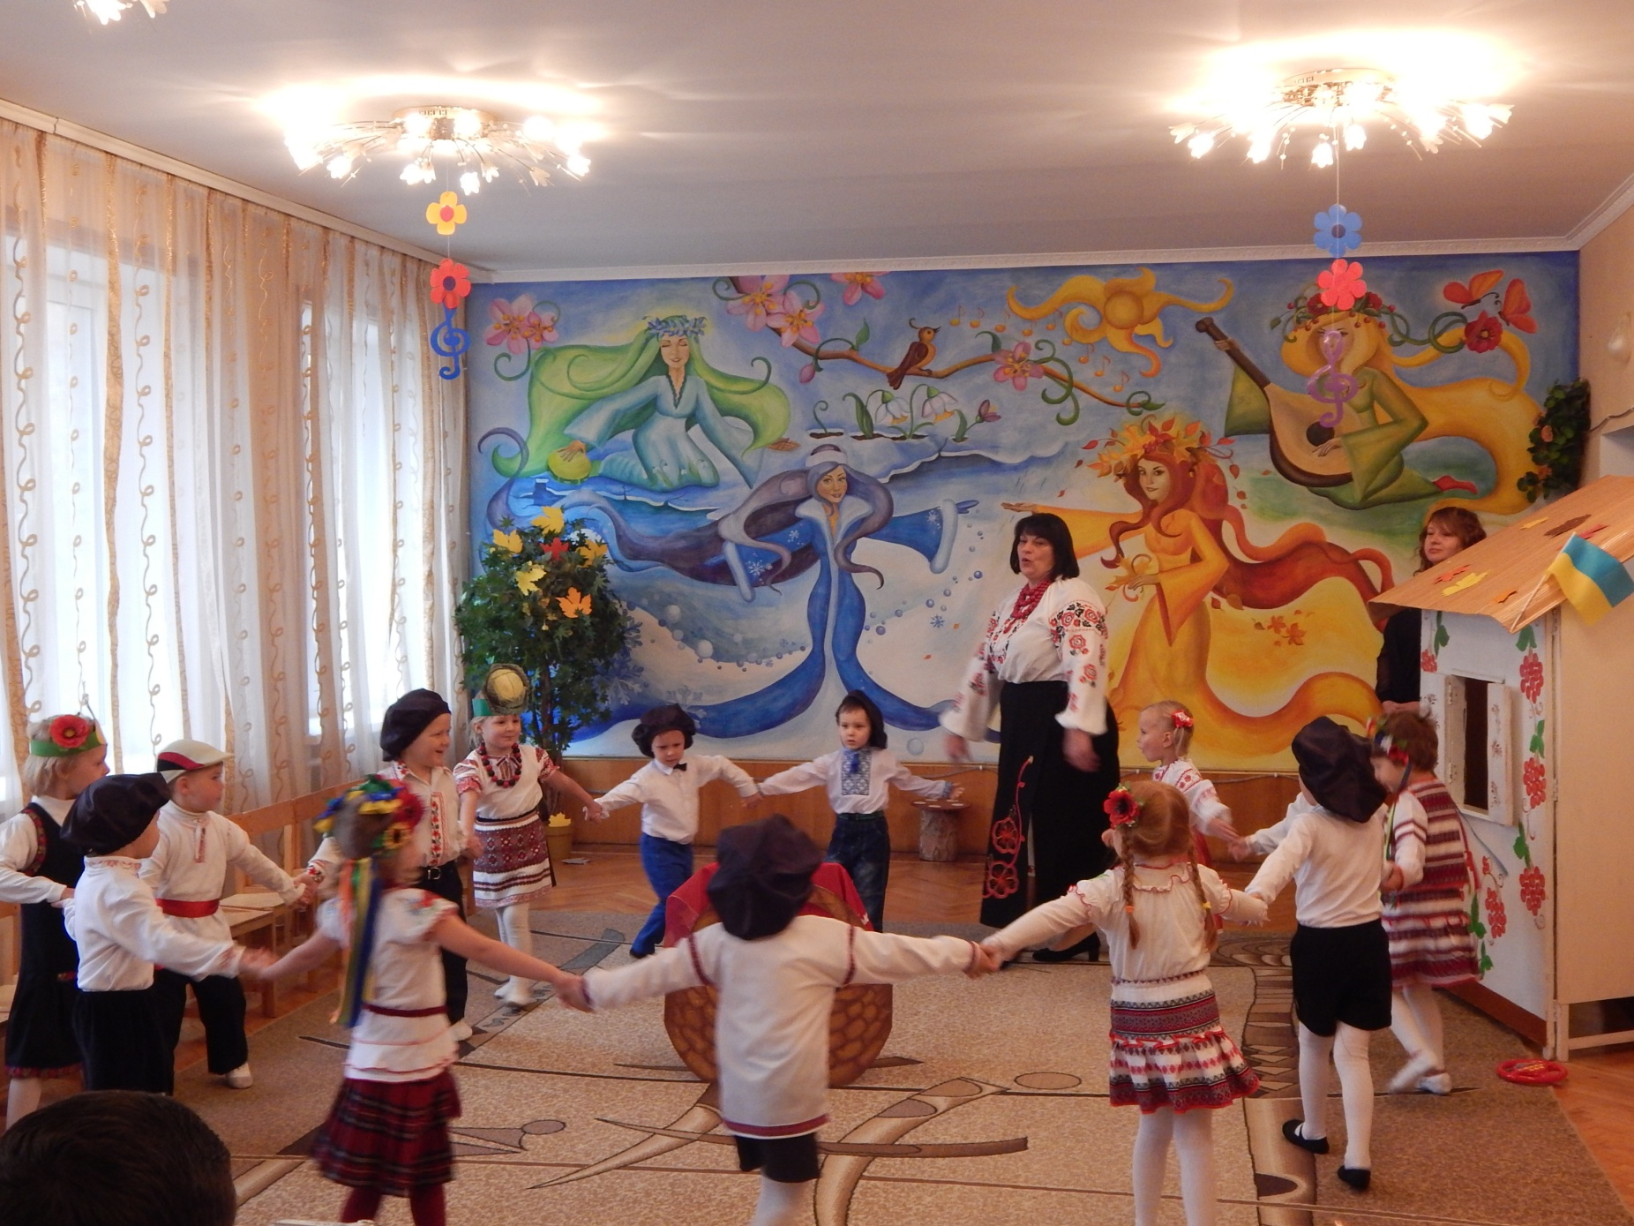

Slide 12
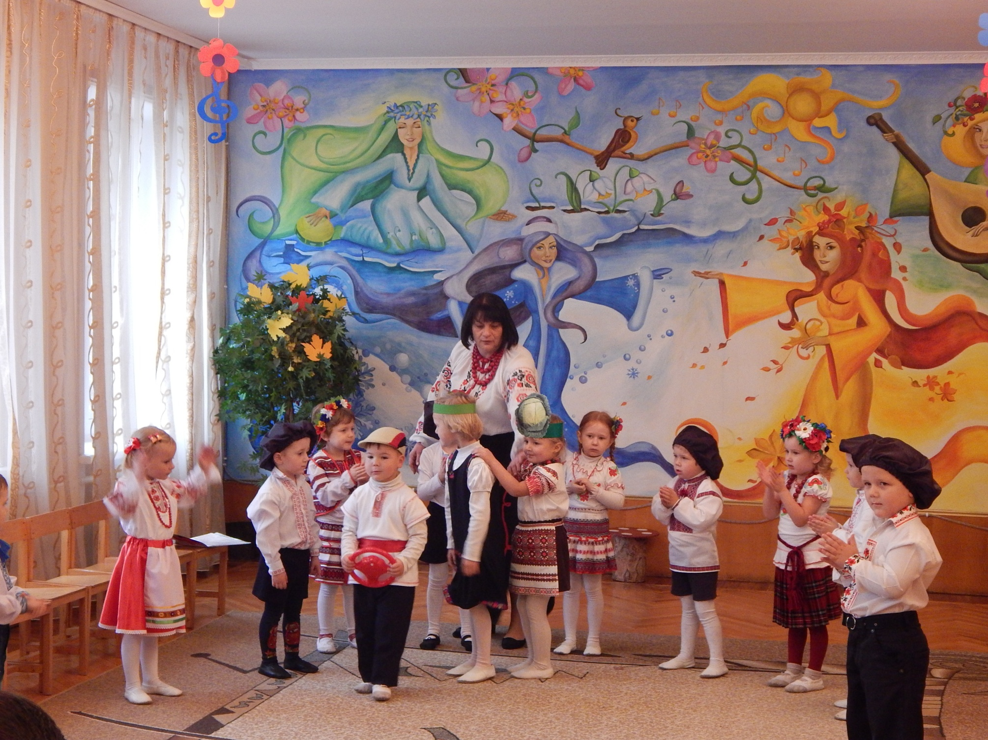

Slide 13
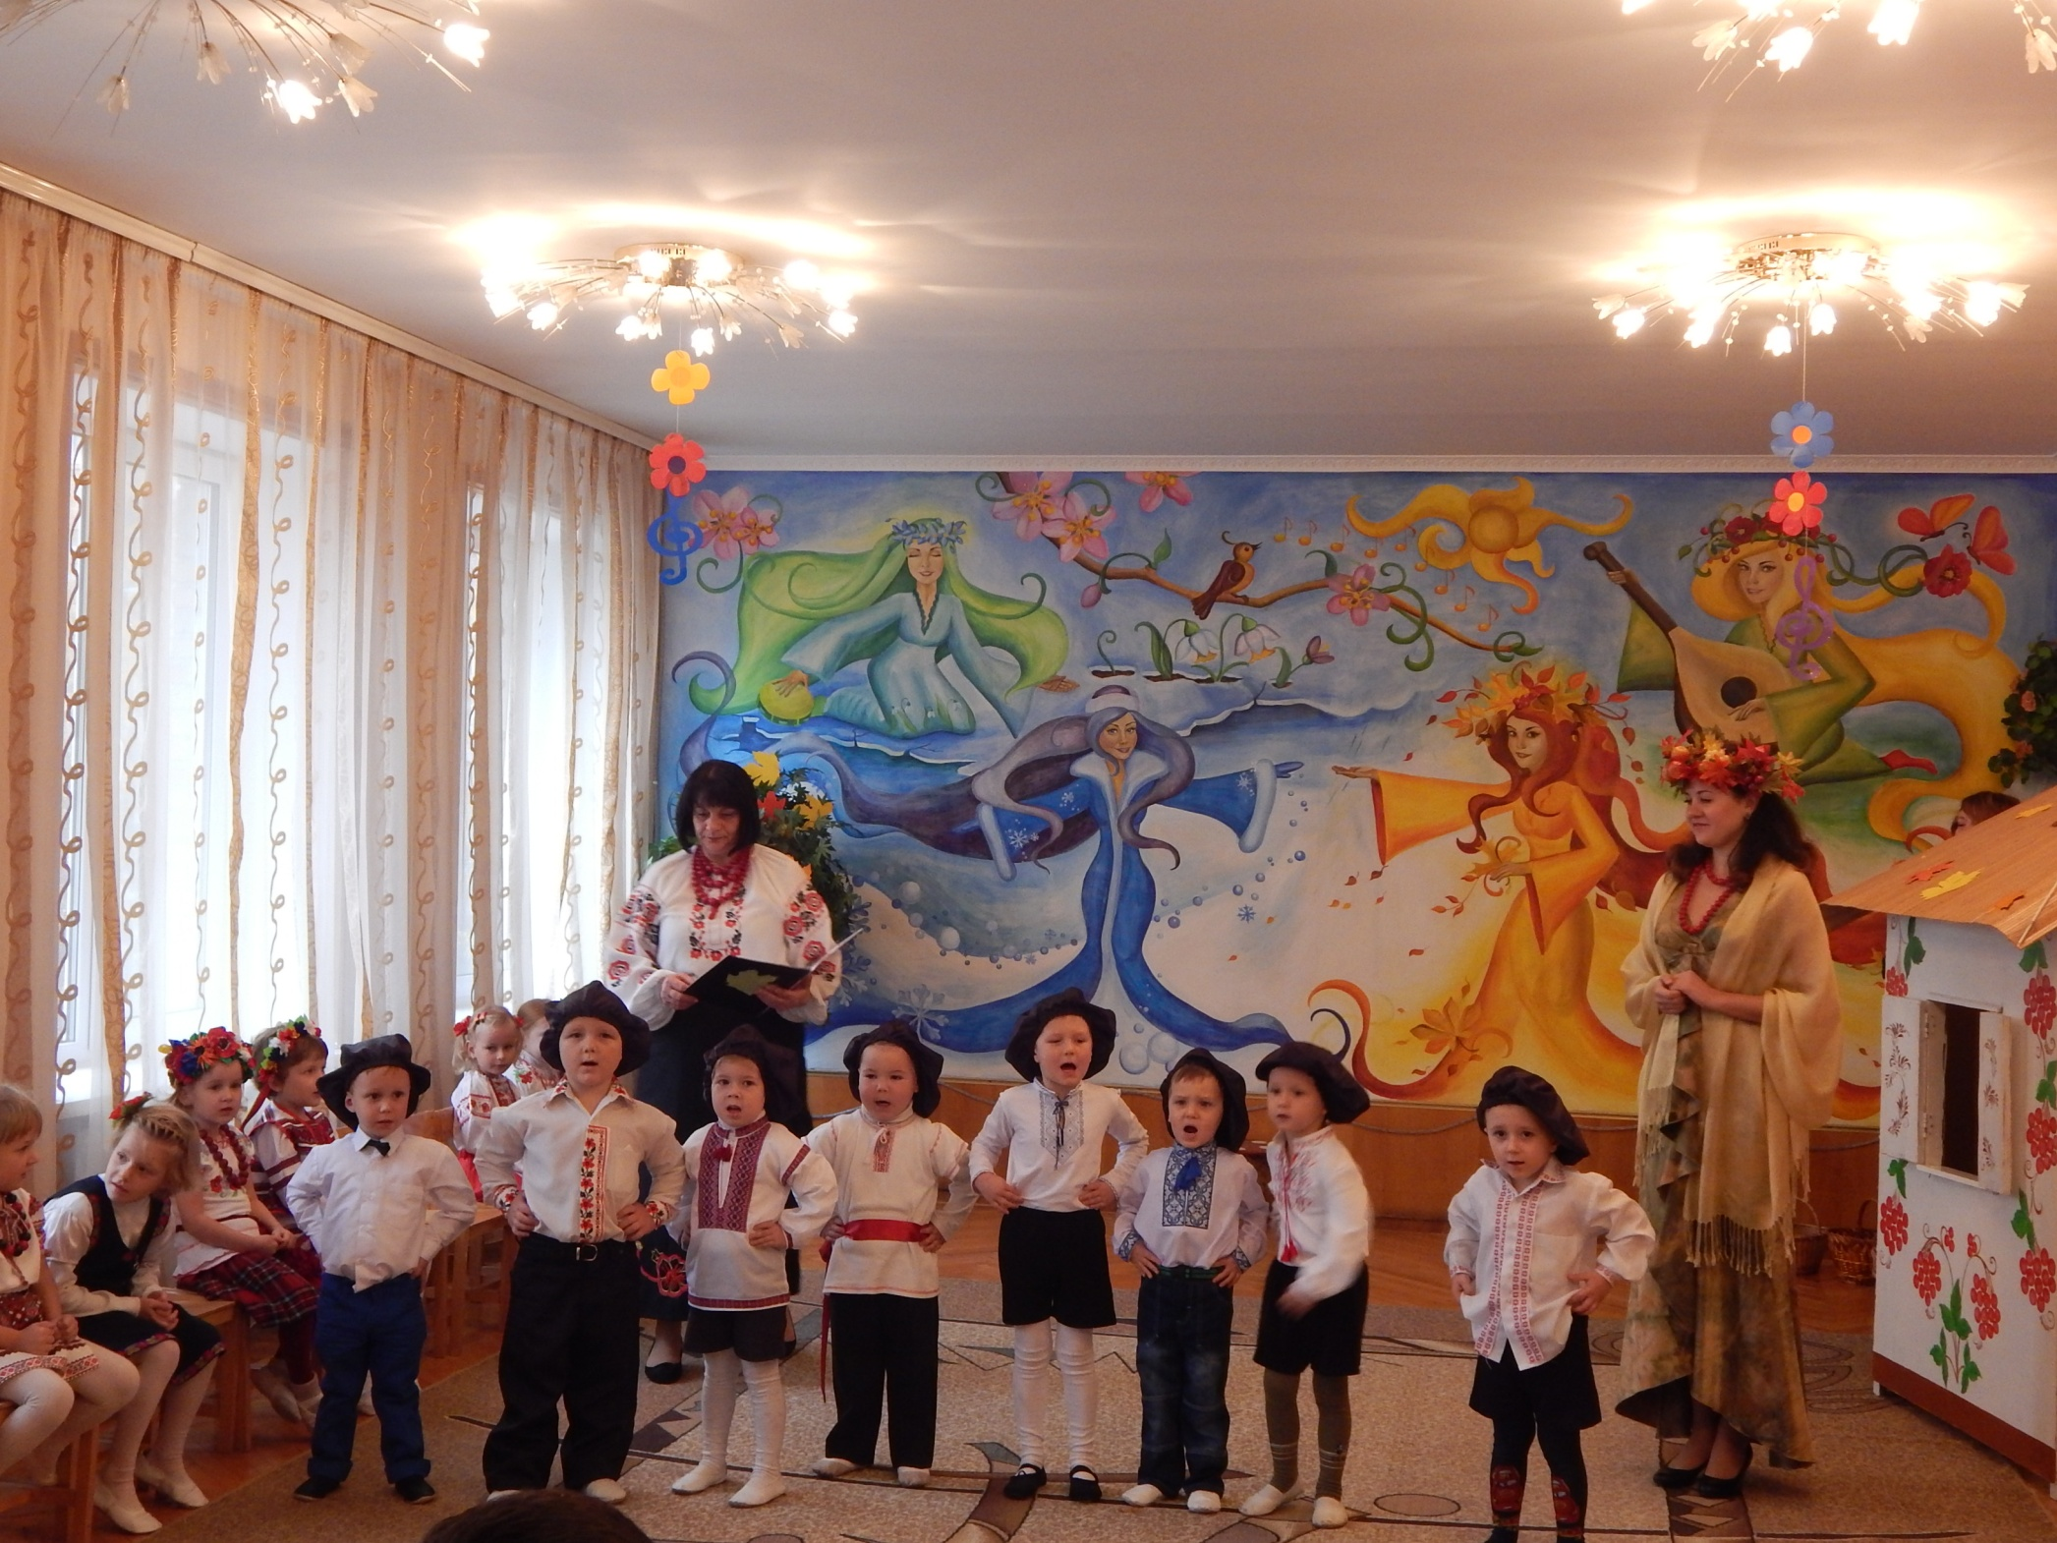

Slide 14
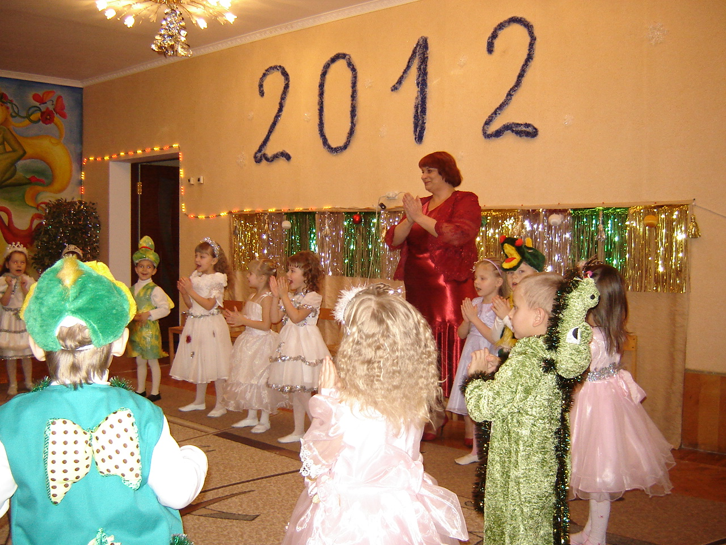

Slide 15
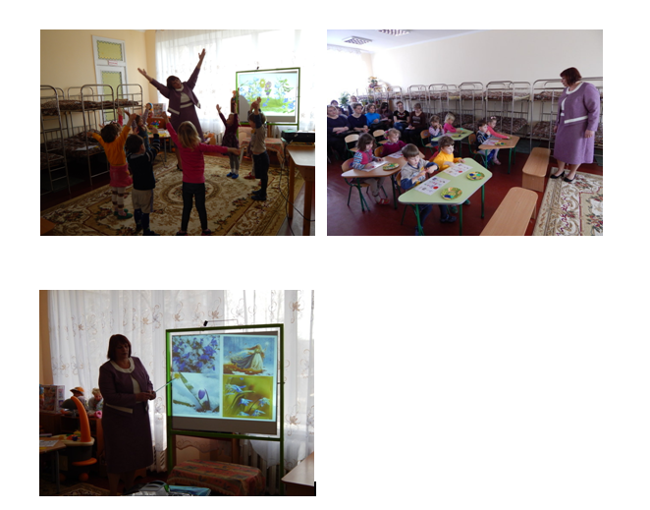

Slide 16
Дякую за увагу!!!

